Slide 1
Pattern Recognition
Computer Science Department
University of Verona
A.A. 2017-18
Non parametric density estimation: static and dynamic arguments

Slide 2
Stima non parametrica
Problema della stima parametrica: si assume che la forma delle densità di probabilità sia nota, ma questa assunzione non può essere fatta in molti problemi di riconoscimento (dove esiste rumore strutturato).
In particolare, se la scelta della forma parametrica è sbagliata, la stima sarà molto povera
  Esempio: distribuzione multimodale che viene assunta essere Gaussiana
Soluzione: metodi non parametrici:
  Nessuna assunzione sulla forma generale della pdf che modella la distribuzione dei dati di training di una classe
Marco Cristani
Teoria e Tecniche del Riconoscimento

Slide 3
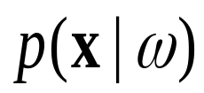
Stima non parametrica
Idea generale: stimare localmente la pdf andando ad analizzare le singole regioni dello spazio
  in particolare, mi interessa la likelihood : vado a considerare la regione attorno ad x ed effettuo una stima considerando quella regione
Esempio: istogramma
  suddivido lo spazio delle features in regioni di larghezza uniforme
  dato un insieme di punti D proveniente dalla distribuzione che devo stimare (ossia, i dati di training), per ogni regione conto il numero di punti che ci cade dentro: questo conteggio mi porta alla stima nonpar.
Marco Cristani
Teoria e Tecniche del Riconoscimento

Slide 4

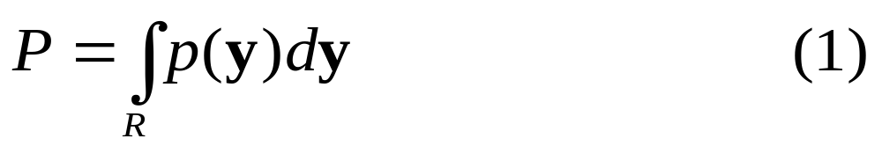
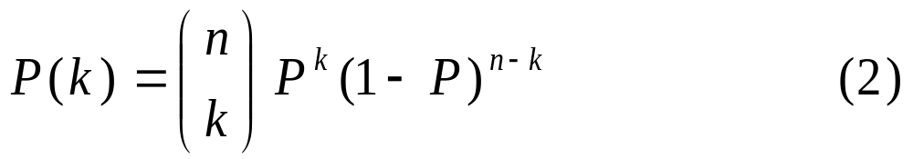

Stima non parametrica della densità condizionale
Problema: stima di (minuscola!) per semplicità di notazione
  La probabilità che un vettore x sia in una regione R è:
  P è una versione smoothed (o mediata) della densità p(x). Ragionevolmente piu’ semplice da stimare. Consideriamo un insieme di n campioni (i.i.d.) estratti secondo p (I campioni di training da usare per la stima, non ho altro!): la probabilità che k punti su n siano in R è data dalla legge binomiale:
che ha come parametro
Marco Cristani
Teoria e Tecniche del Riconoscimento

Slide 5
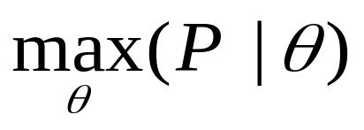
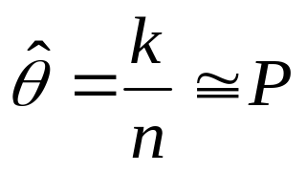
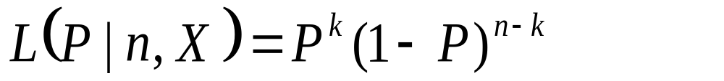
  La stima ML di P, ossia
  è data da
  Proof. Immaginiamo di avere un set di n dati di training, e di osservare k estrazioni nella regione
Marco Cristani
Teoria e Tecniche del Riconoscimento

Slide 6
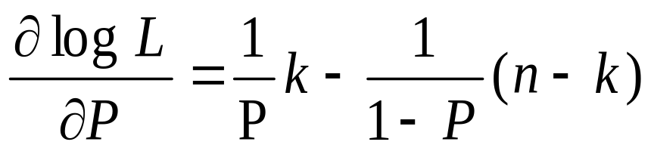
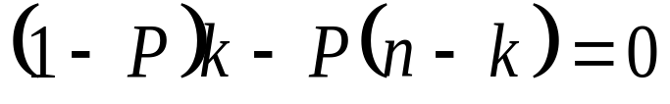

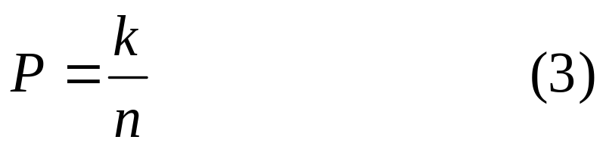
  Deriviamo rispetto a P (k,n sono conosciuti)
  pongo = 0 e risolvo rispetto a P
Marco Cristani
Teoria e Tecniche del Riconoscimento

Slide 7
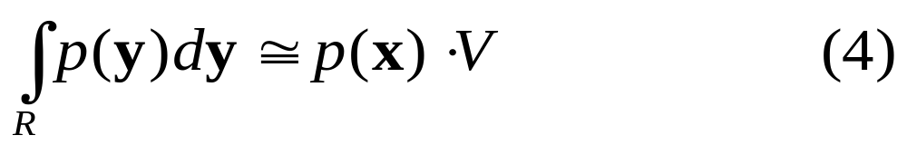
  Quindi, il rapporto k/n è una buona stima per la probabilità P.
  Se p(y) è continua e la regione R è così piccola che p non varia significativamente in essa (così da essere approssimabile ad una costante), possiamo scrivere:
  dove x è un punto in R e V è il volume incluso in R.
Marco Cristani
Teoria e Tecniche del Riconoscimento

Slide 8
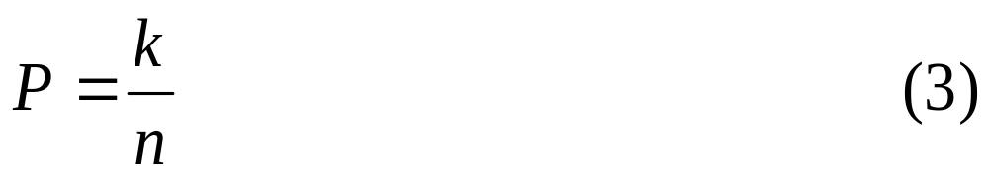
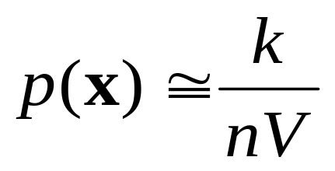
  Combinando le equazioni (1), (3), (4) stimiamo finalmente p:
Marco Cristani
Teoria e Tecniche del Riconoscimento

Slide 9
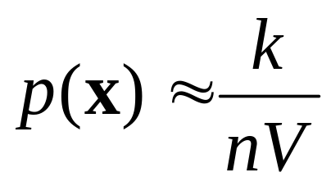
Stima non parametrica
Data una regione R di volume V, dati n punti (di cui k cadono nella regione R), si approssima p(x) in quella regione come:
NOTA: questa formula deriva da due approssimazioni, la cui bontà dipende da R
  k/n stimatore di P: migliore per R grande
  p(x) costante in R: migliore per R piccola
Scelta di R è quindi cruciale!
Marco Cristani
Teoria e Tecniche del Riconoscimento

Slide 10
Stima non parametrica
Due possibilità per determinare p(x) per ogni possibile x
(più intuitiva): si fissa la regione R centrata in x (in particolare si fissa il suo volume V), si calcola k dai dati e si stima p(x)
  più punti ci sono nel volume fissato V, più alta la probabilità
  Parzen Windows (Esempio istogramma)
(meno intuitiva): si fissa k, si sceglie R in modo tale che contenga k punti attorno ad x, si determina V e si stima p(x)
  più grande è la regione che devo considerare per trovare k punti, più bassa è la probabilità
  K-Nearest Neighbor
Marco Cristani
Teoria e Tecniche del Riconoscimento

Slide 11
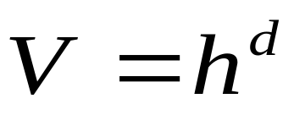
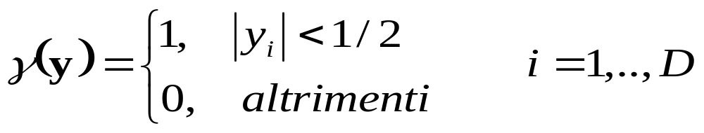
Parzen Windows
Assumiamo che la regione R sia un ipercubo di lato h (in uno spazio d-dimensionale)
Possiamo ottenere una forma analitica per k, il numero di punti che cadono nella regione R, definendo la seguente funzione
che rappresenta un ipercubo di lato unitario centrato nell’origine (window function)
Marco Cristani
Teoria e Tecniche del Riconoscimento

Slide 12
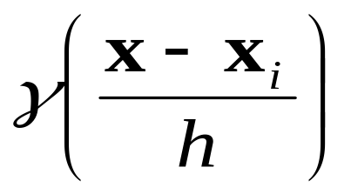
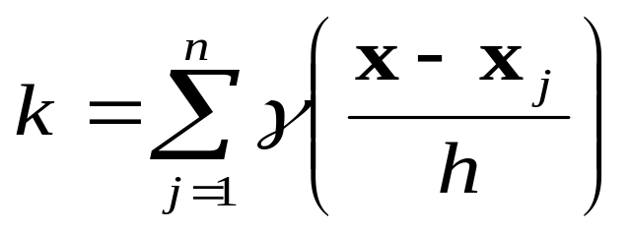
Parzen Windows
Questa funzione può essere specificata meglio definendo tre argomenti, x, x_{i} e h
che vale 1 se x_{i} cade nell’ipercubo di lato h centrato in x, zero altrimenti
Il numero k di punti che stanno nell’ipercubo di lato h (la regione R) centrato in x è quindi
Marco Cristani
Teoria e Tecniche del Riconoscimento

Slide 13
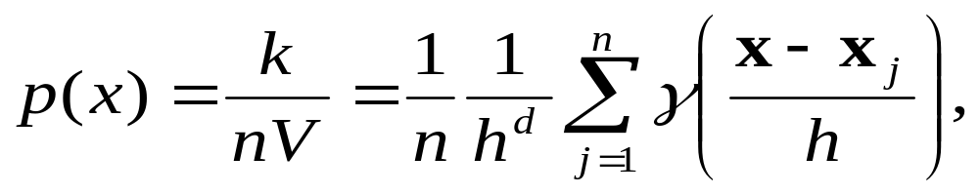
Parzen Windows
Sostituendo nella formula di prima otteniamo
Questo suggerisce un metodo più generale per stimare le densità di probabilità
  Permettere più tipi di funzioni window
  La stima della pdf è ottenuta come la media di queste funzioni di x e x_{i}
  In altre parole ogni campione contribuisce alla stima della pdf in un punto x
  Il contributo è diverso a seconda della distanza da x
Marco Cristani
Teoria e Tecniche del Riconoscimento

Slide 14
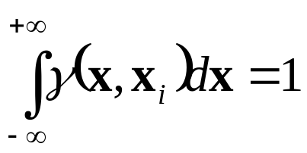
Sia γ(x,x_{i}) la funzione potenziale per due campioni generici x,x_{i} (omettiamo h, ininfluente per la definizione).
Per costruire una buona approssimazione dobbiamo porre alcuni vincoli sulla forma di γ.
1) γ(x,x_{i}) ≥ 0, reale
2) arg max_{x} γ(x,x_{i})= x_{i}, cioè γ(x,x_{i}) è massima per x=x_{i}
3) γ(x,x_{i}) = γ(-x,x_{i}) simmetria
4)
5) γ(x,x_{i}) ≅ 0, se x è molto lontana da x_{i}.
condizione di normalizzazione.
Marco Cristani
Teoria e Tecniche del Riconoscimento

Slide 15
Esistono diverse possibili forme di γ che tengono conto di questi vincoli, riferendoci al caso monodimensionale.
Nel seguito, per semplicità, ritrasformo la funzione γ(x,x_{i}) in modo che abbia come variabile indipendente una sola variabile y, rappresentata dalla norma euclidea della differenza tra i due vettori x e x_{i}, i.e., y:=|x-x_{i}|.
Marco Cristani
Teoria e Tecniche del Riconoscimento

Slide 16
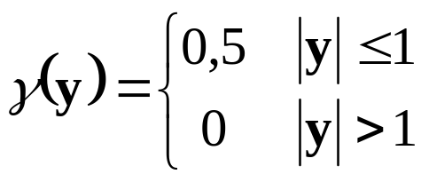
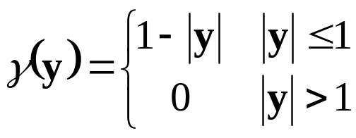
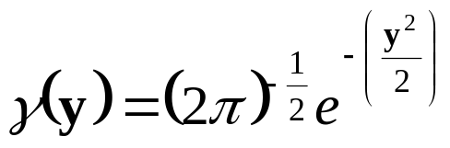
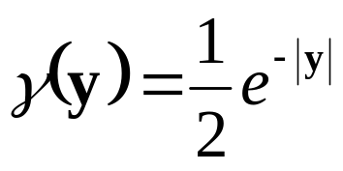
Esempi di funzioni potenziali
γ( )
y
1/2
Rettangolo
Triangolo
Gaussiana
Esponenziale
-1/2
1/2
y
γ( )
y
1
-1/2
1/2
y
γ( )
y
y
γ( )
decrescente
y
1/2
Marco Cristani
Teoria e Tecniche del Riconoscimento
y

Slide 17
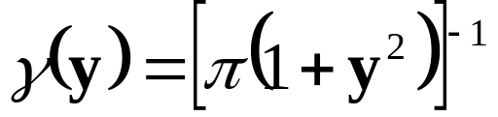
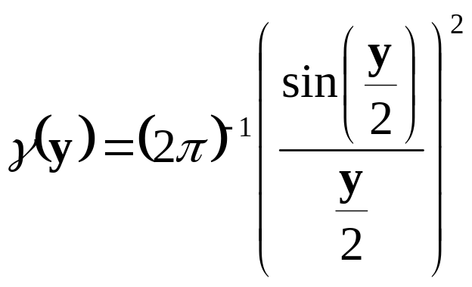
Distribuzione di Cauchy
γ( )
y
6)
y
γ( )
y
Funzione di tipo (sin y/y)
y
Marco Cristani
Teoria e Tecniche del Riconoscimento

Slide 18
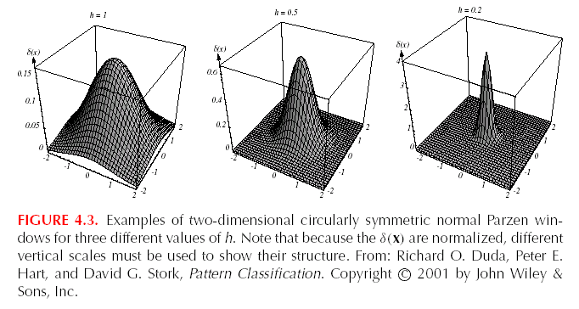
Effetto dell’ampiezza h
NOTA: solo i punti “vicini” ad x influiscono sul calcolo della p(x)
h determina l’ampiezza della finestra di interesse, cioè definisce in qualche modo il concetto di vicinato
Marco Cristani
Teoria e Tecniche del Riconoscimento

Slide 19
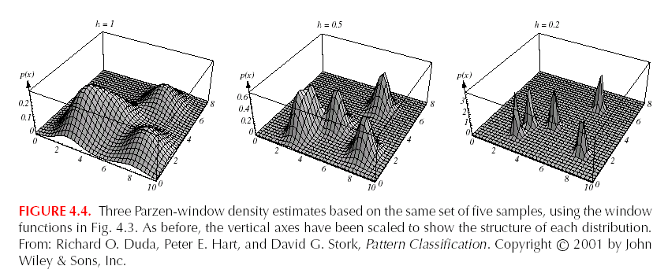
Effetto dell’ampiezza h
La scelta di h è cruciale
h troppo grande: molto smooth, tutto più o meno uguale
h troppo piccolo: un sacco di picchi singoli (dove x=x_{i})
Occorre trovare un buon compromesso
Marco Cristani
Teoria e Tecniche del Riconoscimento

Slide 20
K-Nearest Neighbor
Secondo metodo per stimare non parametricamente p(x)
si fissa k, si sceglie R in modo tale che contenga k punti attorno ad x, si determina V e si stima p(x)
Effettuando questa stima non parametrica delle posterior di tutte le classi, e applicando la regola di classificazione di Bayes, si ottiene il classificatore K-nearest Neighbor
Marco Cristani
Teoria e Tecniche del Riconoscimento

Slide 21
K-Nearest Neighbor
Presentazione:
  come funziona e su che intuizione si basa
  in che senso rappresenta il classificatore di Bayes nel caso di stima non parametrica delle posterior
Funzionamento (molto semplice):
  sia X un insieme di esempi etichettati (il training set, ogni punto ha la sua classe)
  dato un punto x da classificare, si calcola l’insieme U dei k punti dell’insieme X più vicini ad x secondo una determinata metrica
  Si calcola la classe C più frequente all’interno dell’insieme U
  Si assegna x a C
Marco Cristani
Teoria e Tecniche del Riconoscimento

Slide 22
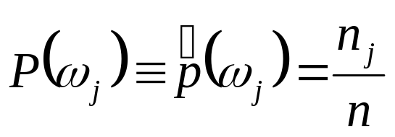
Classificazione di Bayes con KNN
Vediamo la probabilità a priori: data una classe ω_{j}, si valuta in genere semplicemente la frequenza di occorrenza dei campioni n_{j} della classe j rispetto al numero totale di campioni n, i.e.,
Marco Cristani
Teoria e Tecniche del Riconoscimento

Slide 23
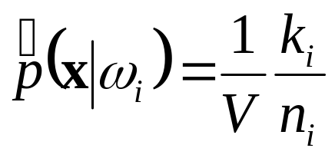
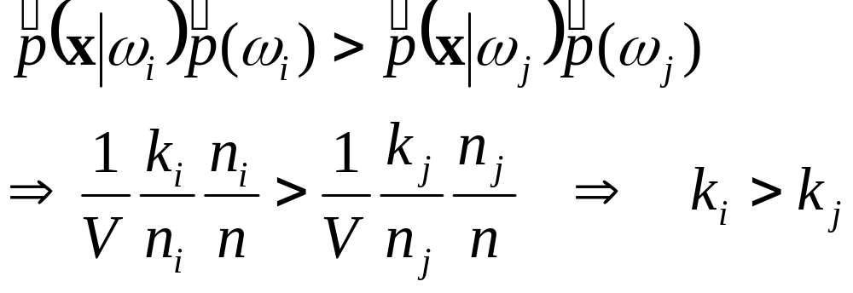
Stima della densità e regola dei punti vicini
2 classi, ω_{i} e ω_{j}, contenenti n_{i} ed n_{j} campioni, n= n_{i}+n_{j}
La stima locale di densità per ω_{i} si calcola come (e analogamente per ω_{j})
i.e., rapporto tra k_{i} punti sugli n_{i} totali appartenenti alla classe ω_{i} contenuti nel volume V
La regola di Bayes è p(x|ω_{i})P(ω_{i})> p(x|ω_{j})P(ω_{j}), allora
Marco Cristani
Teoria e Tecniche del Riconoscimento

Slide 24
K-Nearest Neighbor
VANTAGGI
tecnica semplice e flessibile
tecnica intuitiva (assume che punti della stessa classe abbiano probabilmente caratteristiche simili, cioè una distanza bassa)
tecnica che funziona anche per dati non vettoriali (basta avere una misura di distanza appropriata)
ragionevolmente accurata (il confine di separazione è comunque non lineare)
ci sono pochi parametri da aggiustare
sono stati dimostrati molti risultati teorici su questa tecnica (asintoticità del comportamento)
Marco Cristani
Teoria e Tecniche del Riconoscimento

Slide 25
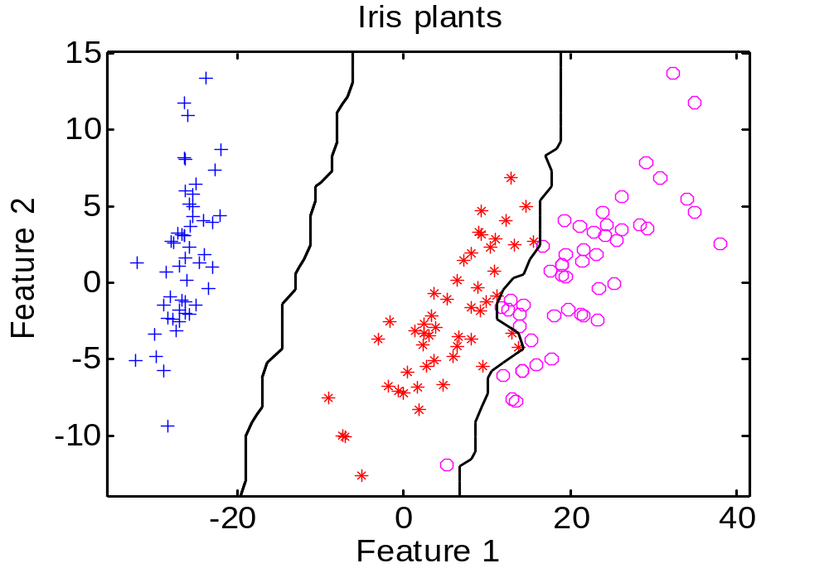
Marco Cristani
Teoria e Tecniche del Riconoscimento

Slide 26
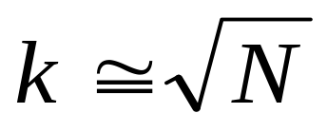
K-Nearest Neighbor
SVANTAGGI
Tutti i punti del training set devono essere mantenuti in memoria
vengono utilizzati solo pochi punti dello spazio per prendere la decisione (solo k punti)
dipendentemente dalla metrica utilizzata, occorre pre-processare lo spazio
Serve una misura di distanza buona
La scelta di k spesso è cruciale (k = 1 → Nearest Neighbor rule)
  scelta tipica
Marco Cristani
Teoria e Tecniche del Riconoscimento

Slide 27
K-Nearest Neighbor: note finali
Determinazione di k
è equivalente al parametro h di Parzen Windows
  troppo piccolo si hanno stime troppo rumorose
  troppo grande si hanno stime troppo grezze
Metodo per stimare k:
  crossvalidation sul training set (o su Validation Set)
    si provano diversi valori e si tiene quello che funziona meglio
  Metodi locali: si decide guardando la regione dove si sta operando (ad esempio guardando il k che funziona meglio localmente)
Marco Cristani
Teoria e Tecniche del Riconoscimento

Slide 28
Stima di una densità che evolve nel tempo - Tracking
Definizioni equivalenti
  Capire come si spostano gli oggetti in una sequenza
  Inseguire gli oggetti distinti nella scena durante il loro movimento, stimandone la traiettoria
    nel 3D della scena
    nel piano immagine
Opzioni per la telecamera:
  statica-mobile
  unica-multipla

Slide 29
Passi fondamentali
Inizializzazione, cattura nuovi soggetti entranti nella scena
Inseguimento
  insegue gli oggetti nella scena mantenendone l’identità
    metodologia “forza bruta”
      correlazione
      correlazione + vincoli
    metodologia classica
      predizione
      verifica, associazione

Slide 30
Inizializzazione
Trovare un oggetto da seguire
Metodologie
  Template matching
    Output di un classificatore
      Face detector, hand detector, altro
    Cross-correlazione normalizzata
  Sottrazione del background
  Metodi ibridi

Slide 31
Inseguimento – metodo forza bruta
Due immagini: Z_{t} e Z_{t-1}
Associa ad ogni oggetto O_{i,t-1} il corrispondente O_{i,t} dove i=1,...,K
t-1
t
?
come scegliere
le associazioni?

Slide 32
Correlazioni
Soluzioni:
esaustivamente (lento, impreciso)
con vincoli
  definire/stimare le caratteristiche degli oggetti
    visuali
    spaziali
    di moto
      velocità (intensità, direzione), accelerazione
  predirre la posizione di un oggetto al passo t
  pesare la correlazione

Slide 33
Condensation
Particle filtering
  Metodi di Montecarlo
Condensation classico
Bramble: Condensation multi-oggetto
Visual Motion Analysis by Probabilistic Propagation of Conditional Density, Michael Isard, D.Phil. Thesis, Oxford University, 1998

Slide 34
Particle filtering - Assunzioni
Assumiamo che
  lo stato del sistema che stiamo osservando al tempo t sia definito da
    x_{t}
      La posizione di un singolo oggetto puntiforme
    X_{t} = {x_{1,t}, x_{2,t},…, x_{M,t}}
      La forma di un oggetto, definita da M punti definiti sulla sua silhouette
      M oggetti puntiformi
  la storia (discreta!!!) del sistema fino al tempo t sia X_{t} = {X₁, X₂,…, X_{t}}

Slide 35
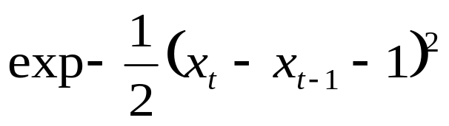
Particle filtering - Assunzioni
  lo stato del sistema fino al tempo t sia osservabile da un set di osservazioni Z_{t} = {Z₁, Z₂,…, Z_{t}}
La presenza di una storia indica un’evoluzione del sistema nel tempo
Assumiamo l’evoluzione del sistema come
  un processo stocastico
  Markoviano tempo-indipendente di ordine 1
  P(X_{t}|X_{t})=P(X_{t}|X_{t-1})
    Esempio 1D
    P(x_{t}|x_{t-1})=

Slide 36
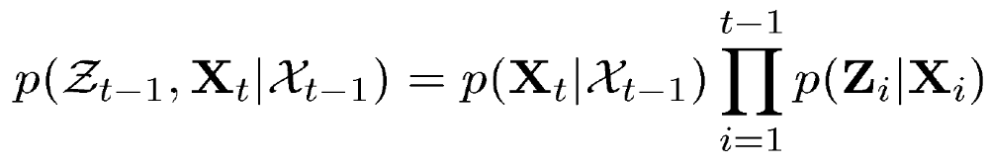
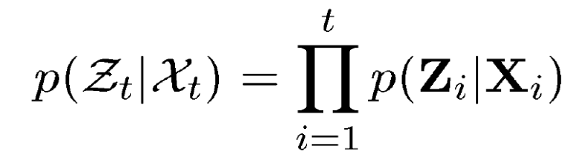
Particle filtering - Assunzioni
  lo stato del sistema fino al tempo t sia osservabile da un set di osservazioni Z_{t} = {Z₁, Z₂,…, Z_{t}}, le quali
    non modificano lo stato del sistema
    sono indipendenti

Slide 37
Particle filtering - Obiettivi
stimare lo stato
  più probabile
  atteso
del sistema X_{t} date tutte le osservazioni Z_{t}
per fare questo, è necessario valutare la distribuzione su tale probabilità, ossia recuperare p(X_{t}|Z_{t})
Eseguendo questo controllo ad ogni istante t, ciò corrisponde a valutare l’evoluzione di una distribuzione nel tempo

Slide 38
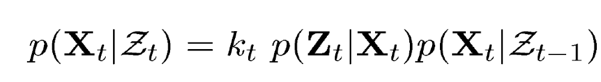
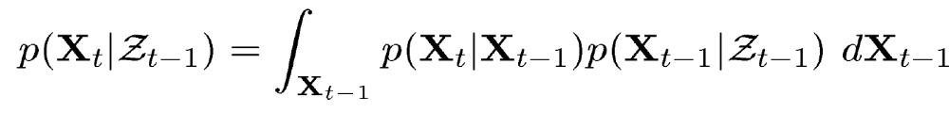
Particle filtering - Obiettivi
Tramite la regola sulla legge condizionale (provate con t=3)
dove

Slide 39

Algoritmo di Condensation
Assumo uno campo di esistenza R dello stato del sistema
  1D
  finito
Il sistema è una particella puntiforme su R
Ho un set di campioni n=1,…,N che rappresentano possibili stati del mio sistema (quindi posizioni in R) al tempo t-1
State x

Slide 40
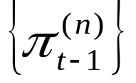
Algoritmo di Condensation - Inizializzazione
Ogni campione rappresenta un intorno spaziale locale
Per modellare il fatto che in alcuni punti ho maggiore probabilità di avere il mio sistema, peso le particelle 1-1 con un set di pesi n=1,…,N

Slide 41
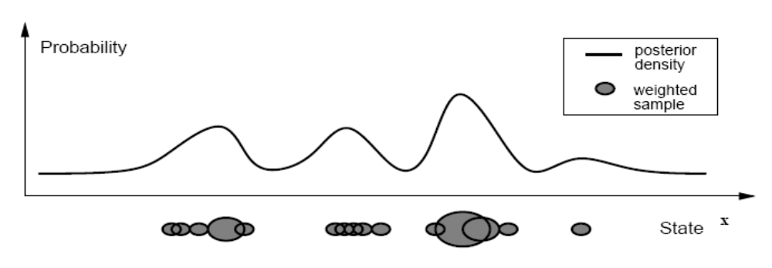
Algoritmo di Condensation - Inizializzazione
A questo punto posso stimare una densità su tutto R

Slide 42


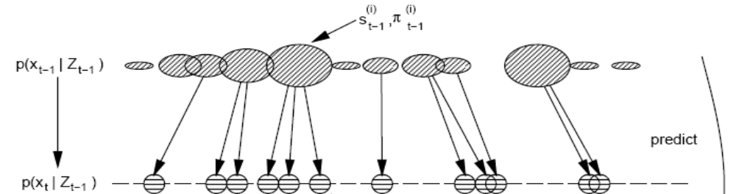
Tracking via Condensation
Supponendo di partire da questa conoscenza, il particle filtering fa evolvere il set di particelle
3 passi:
  Selezione o campionamento
    campiono (estraggo) N campioni da
    il campione viene selezionato con probabilità

Slide 43
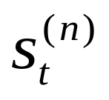
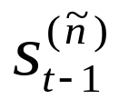
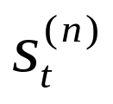
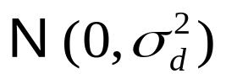

Tracking via Condensation (2)
  Applicazione della dinamica – per tutte le particelle
    Applico alla particella un moto composto da due componenti:
      Deterministica (deterministic drift)
        Basato sulla storia della particella da cui è stata estratta
        Basata su un’unica dinamica pesata su tutte le particelle (vedi seguito)
      Probabilistica (diffuse) aggiungo del rumore per modellare l’incertezza sul moto
ESEMPIO:

Slide 44
Tracking via Condensation (3)
    In tal maniera ottengo la parte predittiva (= a priori) della formulazione Bayesiana del filtro

Slide 45
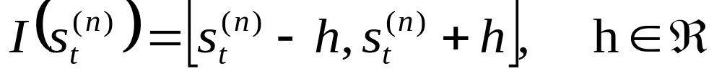
Tracking via Condensation (4)
  Valutazione/pesatura
    Calcolo la likelihood di ogni nuovo campione basandomi sulle osservazioni
    Le osservazioni rappresentano la possibilità di osservare localmente la realtà della scena
    Nel caso di moto monodimensionale, le osservazioni sono la possibilità di osservare l’intorno

Slide 46
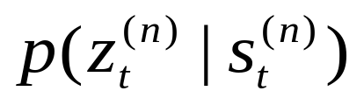
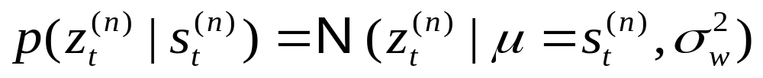
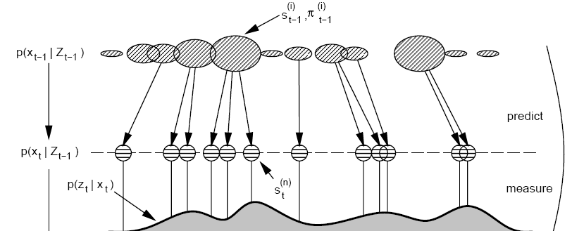
Tracking via Condensation(5)
    Formalmente, si calcola
    Nel caso 1D, si puo’ utilizzare una funzione di lik. Gaussiana

Slide 47
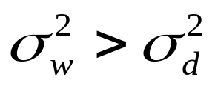

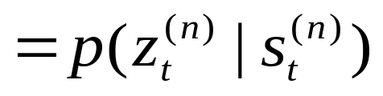
Tracking via Condensation (6)
    Attenzione:
    altrimenti si perde l’obiettivo.
    La likelihood ottenuta serve per la creazione dei nuovi pesi associati alle particelle, ossia
    In questo modo, prese tutte le particelle, si realizza la parte di likelihood del filtro bayesiano
(+ normalizzazione)

Slide 48



Tracking via Condensation - definizione dell’obiettivo
Decisione fondamentale: dove si trova l’oggetto all’istante t?
  Due soluzioni (generali nel caso multi-dim.):
    Media pesata
    Maximum A Posteriori (MAP)
con

Slide 49

Riassunto grafico

Slide 50










Dimostrazione

Slide 51

Richiamo al Kalman Filter
Kalman
Condensation

Slide 52






Dettagli: come campionare?
Metodo della funzione di ripartizione
  Prendo tutti i pesi dei campioni
  Ne faccio la somma cumulativa, ottenendo i coeff.

Slide 53


Dettagli: come campionare?
  Ossia
  Dopodiché (in modo efficiente – O(NlogN))

Slide 54



Stato del sistema:
Non esclusivamente una posizione 1D:
  Posizione multidimensionale
  Setdi coefficienti di B-spline, per modellare una forma

Slide 55

Note – multi-object tracking
  Cosa accade nel caso in cui ci siano piu’ di un oggetto da inseguire?

Slide 56


Note – multi-object tracking
  L’algoritmo tende effettivamente a seguire un solo oggetto.

Slide 57

Importanza della dinamica
Una dinamica errata porta a perdere l’oggetto
Soluzione: si stima la dinamica in modo robusto, off-line
  manualmente, via correlazione esaustiva su tutto il piano immagine

Slide 58




Condensation multi oggetto - Bramble
BraMBLe: a Bayesian multiple-blob tracker, M Isard, J Maccormick. ICCV 2001. Proceedings. Eighth IEEE International Conference on, Vol. 2 (2001), pp. 34-41 vol.2.
Bayesian Multiple-BLob (BraMBLe) tracker è l’evoluzione di Condensation.
Al solito, stima
Stato all’istante t
Sequenza di immagini
Numero,
Posizioni,
Forme,
Velocità,
…

Slide 59






Bramble - ingredienti
Stato del sistema X
Numero di oggetti
Stato
dell’oggetto

Slide 60



Bramble - ingredienti
Stato dell’oggetto
Identità
Velocità
Locazione
Appearance
Gestione delle occlusioni (grazie al 3D)

Slide 61








Bramble - ingredienti
Lo stato del sistema si approssima con un set di N particelle-configurazioni
N particelle:
N Weights:

Slide 62
Mapping libro di testo
Stima non parametrica: Cap. 4 libro Duda
Tracking: Cap. 3 Tesi di Isard (Allegato alle slide)
Marco Cristani
Teoria e Tecniche del Riconoscimento

